Slide 1

Det medisinske fakultet
Velkommen!
Promofilm for Det medisinske fakultet
Dekanatet
Det medisinske fakultet
Notes:
Oppdatert 18. juni 2026
https://www.med.uio.no/om/tall-og-fakta/

Slide 2
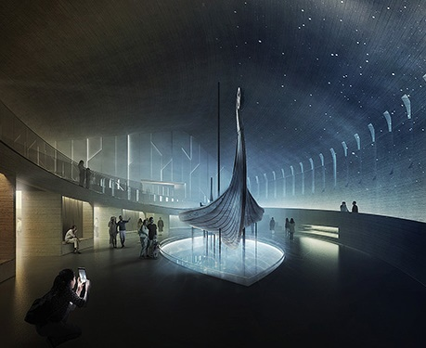
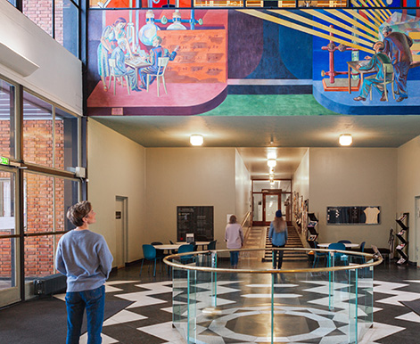


Universitetet i Oslo i dag
Verdens 83. beste forskningsuniversitet (Shanghai Ranking)
5 nobelprisvinnere
8 fakulteter
2 museer
Foto: AART Architects
Foto: Jarli & Jordan
219 studieprogram
16 fremragende sentre
107 ERC-prosjekter
7 200 ansatte
26 500 studenter
Foto: Jarli & Jordan
Foto: Jarli & Jordan
Det medisinske fakultet
Notes:
Oppdatert 29.08.25, fra UiOs egen ppt
Fremragende sentre: UiO er med i 30: Sentre for fremragende forskning, sentre for fremragende utdanning, sentre for fremragende forskningsdrevet innovasjon, forskningssentre for miljøvennlig energi.
Prosjekteier/vertsinstitusjon for 16 fremragende sentre.

Slide 3
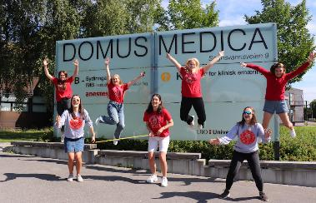
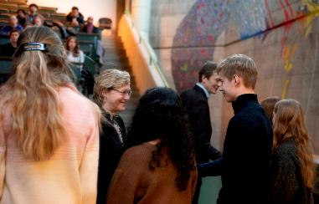

Det medisinske fakultet (MED) (tall 2025)
Foto: Trude Hamnes, UiO
Foto: Åsne Rambøl Hillestad, UiO
Foto: Jarli & Jordan/UiO
Studenter og forskning
2.380 studenter
1.270 ph.d.-kandidater
192 disputaser/år
2676 publikasjoner/år
Studier
1 profesjonsstudium
1 bachelorprogram
6 masterprogram
1 årsstudium
2 Honours-sertifikat
1 Ph.d.-program
Ansatte
1.392 vitenskapelig ansatte
506 teknisk-administrativt ansatte
Det medisinske fakultet
Notes:
Fakultetet ble grunnlagt i 1814
nøkkeltall for Det medisinske fakultet 2025, fra www.med.uio.no/om/tall-og-fakta/ sist endret 31. juli 2026
7 masterprogram: ett 5-årig (klinisk ernæring), fem 2-årige, ett erfaringsbasert,

Slide 4
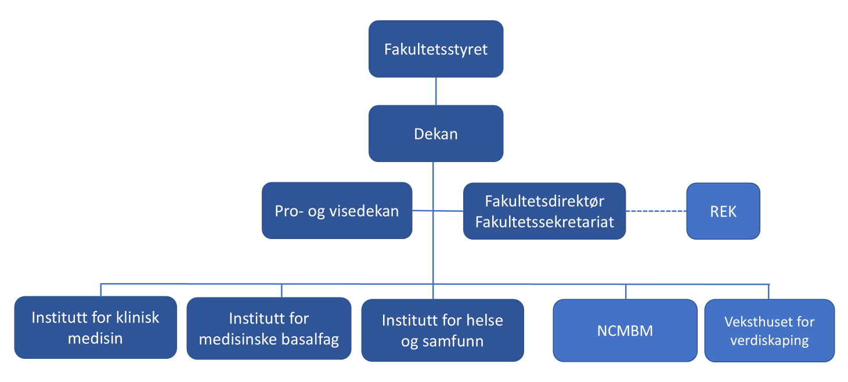
Tre institutter og to enheter
Det medisinske fakultet

Slide 5
Det medisinske fakultet
Dekanat (faglig ledelse) og fakultetsadministrasjonen
Institutt for medisinske basalfag
Institutt for helse og samfunn
Institutt for klinisk medisin
Samarbeid og tilknytninger
Anatomi, biokjemi og fysiologi / molekylærmedisin
Atferds-medisin
Biostatistikk
Ernæring
Folkehelsevitenskap og tverrfaglig helsevitenskap
Samfunnsmedisin og global helse
Allmennmedisin
Helseledelse og helseøkonomi
Medisinsk etikk
SUSTAINIT – Enhet for bærekraftig helse
Klinikk psykisk helse / avhengighet
Medisinsk klinikk
Hjerte-, lunge- og karklinikken
Nevroklinikken
Klinikk for hode, hals og
rekonstruktiv kirurgi
Ortopedisk klinikk
Kvinneklinikken
Barne- og ungdomsklinikken
Klinikk for kirurgi, inflamm. og transpl.
Kreftklinikken
Akuttklinikken
Prehospital klinikk
Klinikk for laboratoriemedisin
Klinikk for radiologi og nukleærmedisin
UiO Campus Sørlandet
(UiO Campus Innlandet)
Oslo universitetssykehus (OUS)
Akershus universitetssykehus (AHUS)
Andre sykehus, sykehjem og fastleger i Helse Sør-Øst RHF
Andre fakultet ved UiO
Utveksling med utlandet
Norske universiteter
Utenlandske universiteter
Andre organisasjoner
Enheter
Norsk senter for molekylær biovitenskap og medisin (NCMBM)
Veksthuset for verdiskaping
Regionale etiske komiteer (REK)

Slide 6
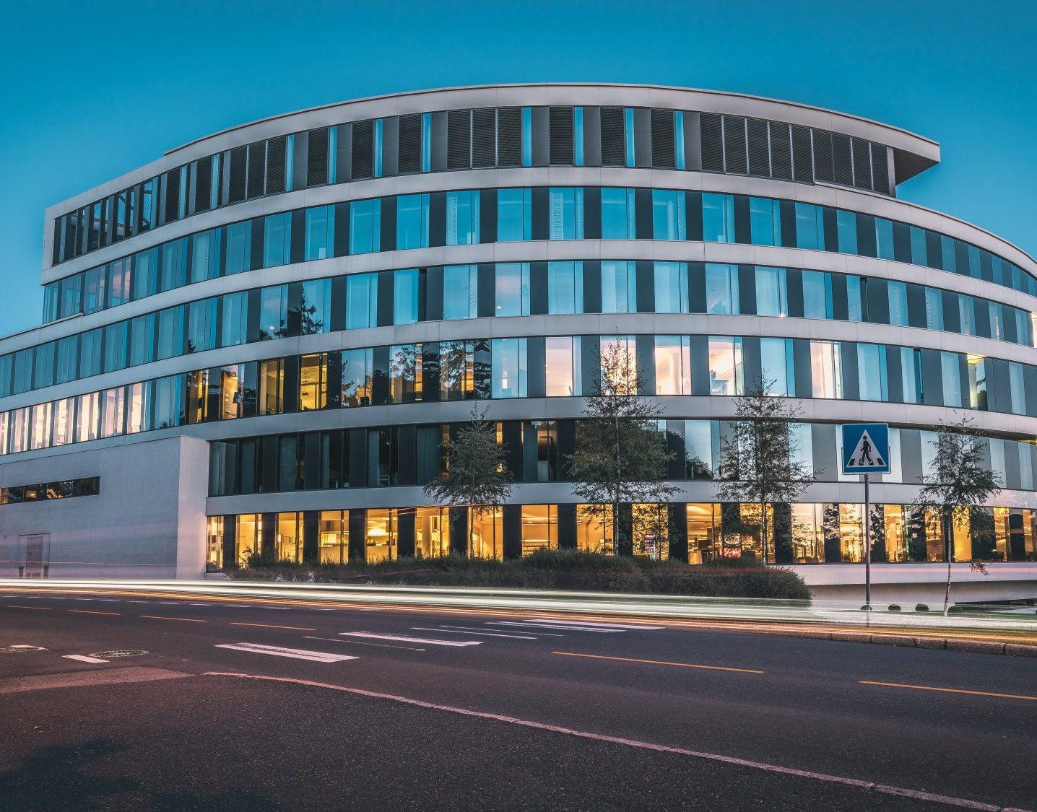
Fakultetsadministrasjonen
Seks seksjoner
Administrative fellestjenester
Forskningsadministrasjon
Seksjon for HR
Seksjon for helsevitenskapelig pedagogikk (HELP)
Studieseksjonen
Økonomiseksjonen
Sogn Arena. Foto: Bertel O. Steen Eiendom

Slide 7
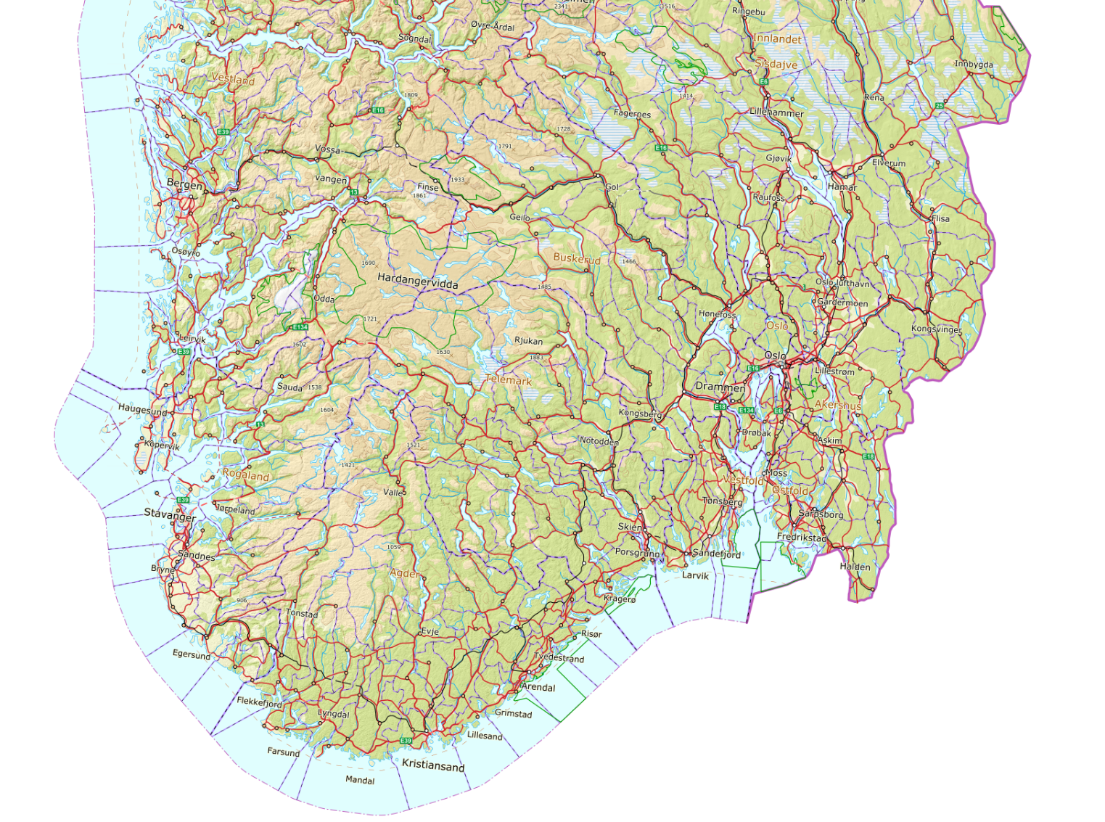
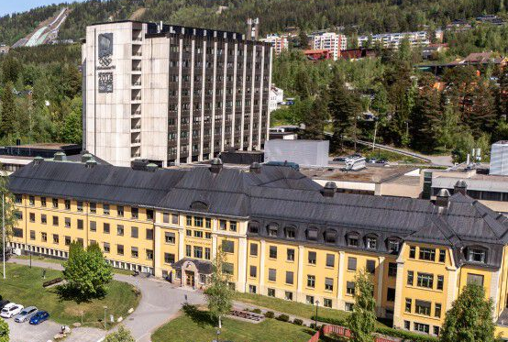
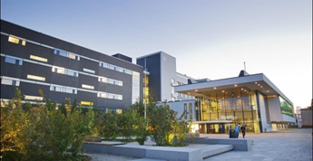
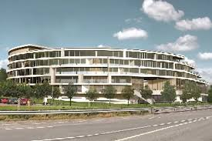
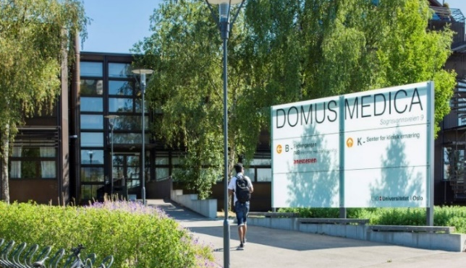
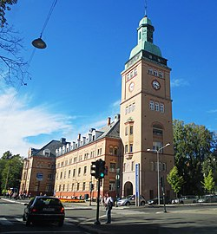
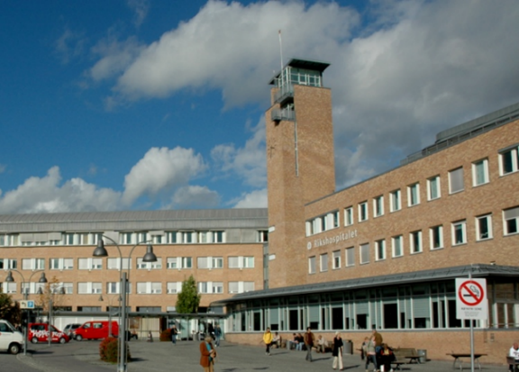
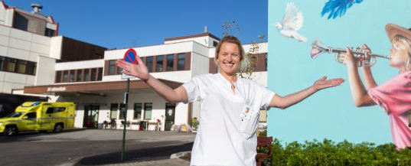
Ett fakultet, mange lokasjoner
Oslo: Domus Medica og Oslo universitetssykehus Rikshospitalet.
Oslo universitetssykehus Ullevål
Forskningsveien og Forskningsparken
Sogn arena
Akershus: Akershus
universitetssykehus
Lillehammer: UiO Campus Innlandet
Kristiansand: UiO Campus Sør
Ahus

Slide 8

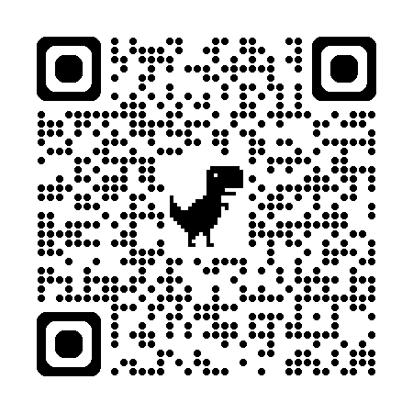
Visjon og strategi
Vår visjon:
  Fremragende kunnskap for fremtidens helse
Vår strategi har målsetninger for tre hovedområder
  Utdanning
  Innovasjon og forskning
  Personal, organisasjon og kommunikasjon
  Du finner strategien her:
Det medisinske fakultet

Slide 9
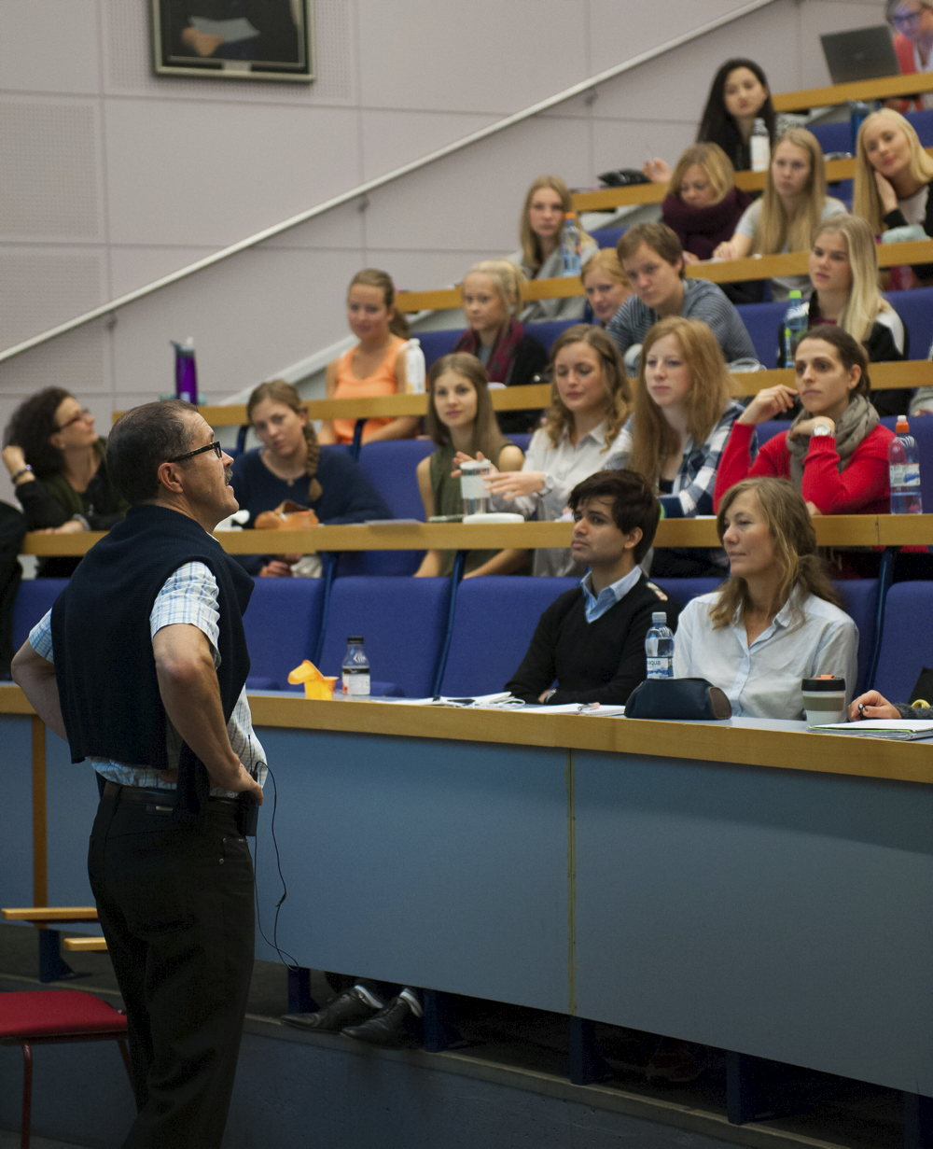
Utdanning
Det medisinske fakultet skal tilby fremragende helseutdanning for et bærekraftig samfunn
Vi skal videreutvikle studieprogrammene i henhold til ny kunnskap og samfunnets utfordringer
Vi skal sikre høy kvalitet på medisinutdanningen og bidra til god legedekning nasjonalt
Vi skal utvikle og sikre fremragende bachelor- og masterutdanninger rettet mot helse og helsetjenesten
Vi skal sikre god rekruttering og høy kvalitet i forskerutdanningen
Foto: Øystein Horgmo/UiO

Slide 10
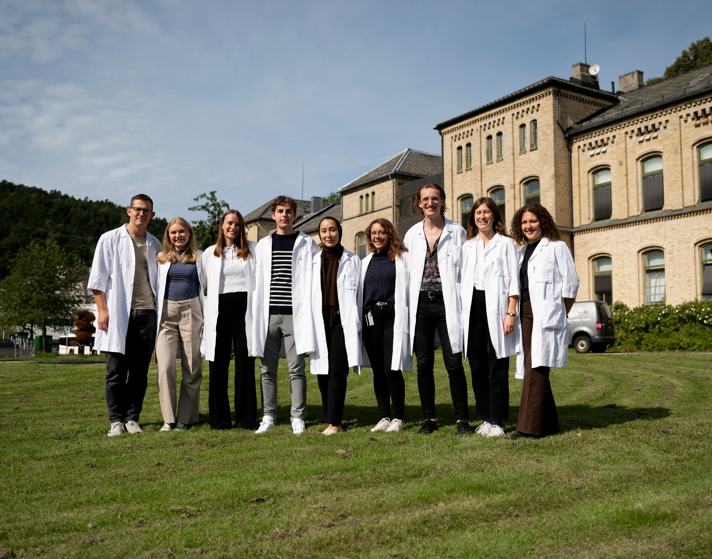
Status desentralisert legeutdanning ved UiO Campus Sør
50 studenter på hvert årskull tar tre siste studieår på Sørlandet og Innlandet
2023: Første studentene startet i Agder (pilot)
2024: 20 nye studieplasser i statsbudsjettet – øremerket desentral medisinutdanning på Campus sør
2026: Permanente avtaler med Sørlandet sykehus HF om desentral utdanning ved UiO
Studenter ved UiO Campus sør, Sørlandet sjukehus.
Foto: Åsne Rambøl Hillestad, UiO

Slide 11
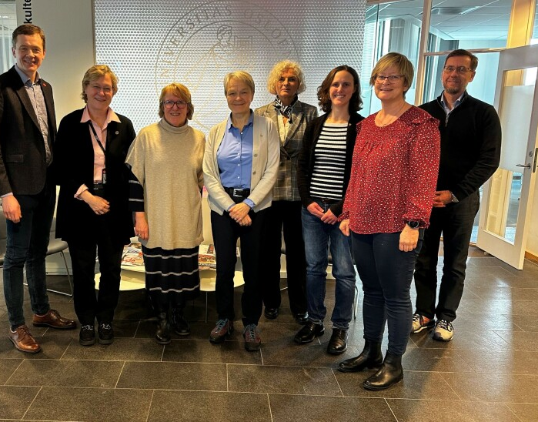
Status desentralisert legeutdanning på Innlandet
Statsbudsjett 2025: 15 nye studieplasser øremerket desentral medisinutdanning i Innlandet UiO
Opptak til første kull i Innlandet høst 2026
Jobber parallelt med NTNU som starter medisin på Gjøvik fra høst 2026 - svært utfordrende med to universiteter i samme helseregion
UiO base Lillehammer, studenter på 4. studieår starter der høst 2028
Koordineringsarbeid gjestår mhp. studieplaner i dagens sykehusstruktur i Innlandet og for nytt Mjøssykehus
Ledelsen ved MED UiO, NTNU og Sykehuset i Lillehammer. Foto: Sykehuset Innlandet / GDF Media

Slide 12
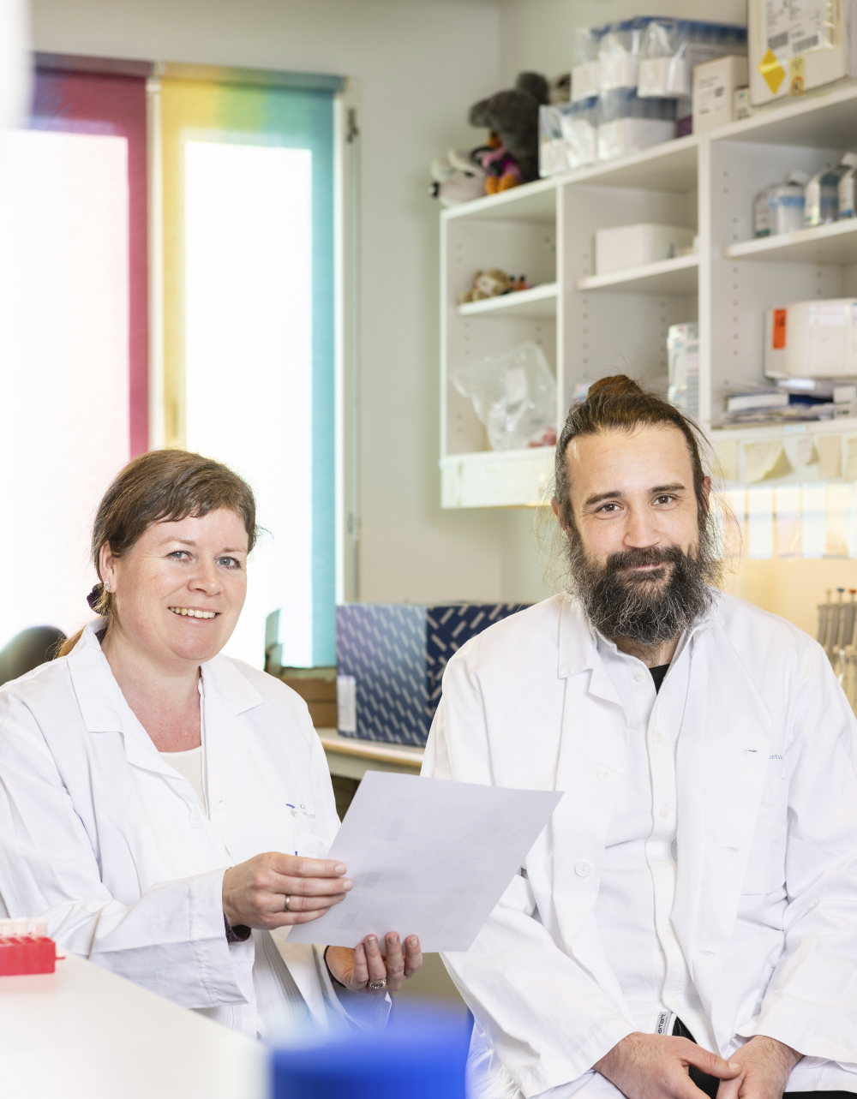
Innovasjon og forskning
Det medisinske fakultet skal tilrettelegge for innovasjon og
fremragende, relevant og banebrytende forskning
Vi skal bygge og fremme gode utviklingsmuligheter for innovasjons- og forskningsmiljøene
Vi skal legge til rette for at innovasjon og forskning skal være relevant for de store samfunnsutfordringene
Vi skal legge til rette for tverrfaglig samarbeid
Foto: Jarli & Jordan/UiO

Slide 13
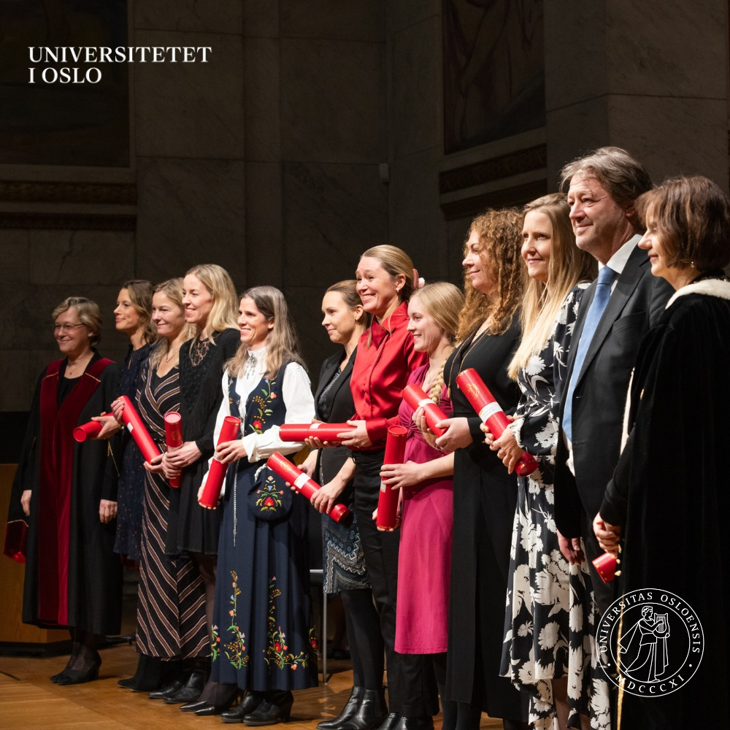
Doktorgrad og forskerkarriere
Ph.d. i medisin og helsefag
Dr.philos.
MSCA postdoktorstipend
Postdoktorprogrammet
Helseinnovatørskolen
Forskerlinjen
Nasjonale forskerskoler

Slide 14
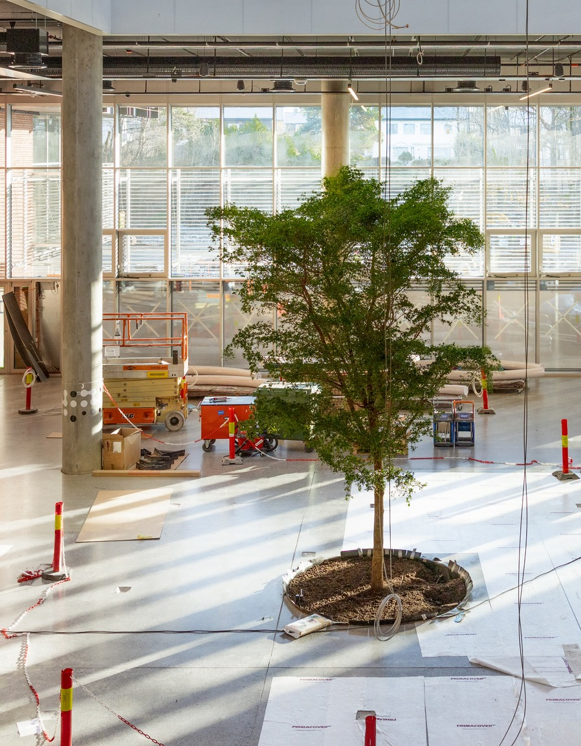
Livsvitenskapsbygget
Samarbeid, konvergens og synergi
Innflytting i 2026
Ca 1/3 disponeres av OUS Klinikk for laboratoriemedisin (KLM)
Ca 2/3 disponeres av UiO, ca 1.000 ansatte fra MN og ca 100 ansatte fra MED
Veksthuset
Bibliotek
Felles kjernefasiliteter
Foto: Hans Fredrik Asbjørnsen/Statsbygg
Notes:
MN ca 1.000 ansatte: institutter for farmasi, kjemi og biovitenskap
MED ca 100 ansatte: NCMBM, deler av OCB, Farmakologisk institutt/KLM samt andre Klinmed og IMB-ansatte som skal arbeide ved kjernefasiliteter

Slide 15
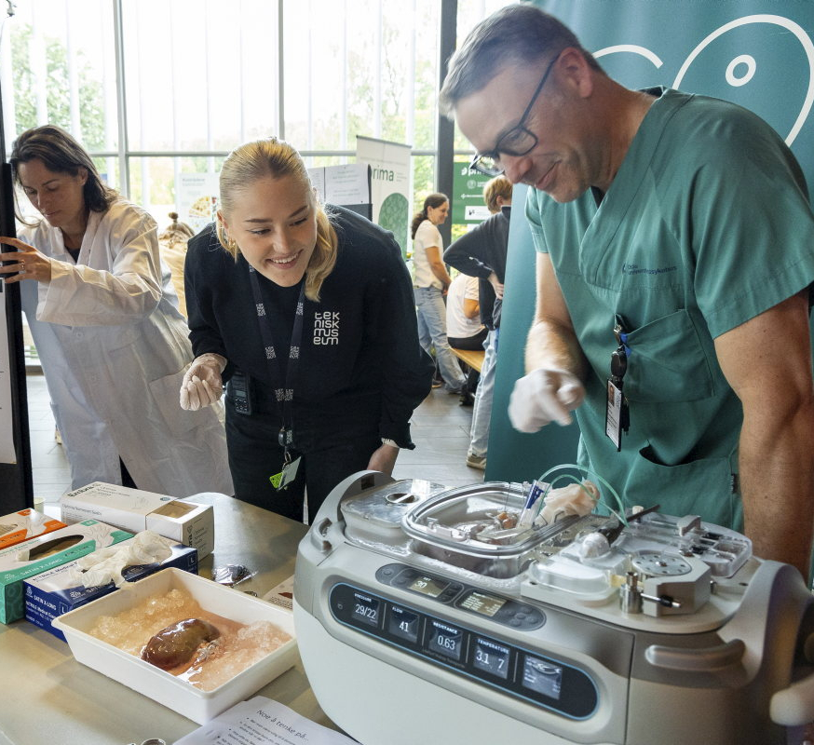
Personal, organisasjon og kommunikasjon
Det medisinske fakultet skal være en utviklende organisasjon og et attraktivt arbeids- og studiested i tett dialog med omverdenen
Vi skal arbeide for en samlende, inkluderende og bærekraftig organisasjon
Vi skal stimulere til samarbeid, fleksibilitet og omstillingsevne
Vi skal være en attraktiv arbeids- og studieplass
Foto: Yngve Vogt, Apollon/UiO

Slide 16
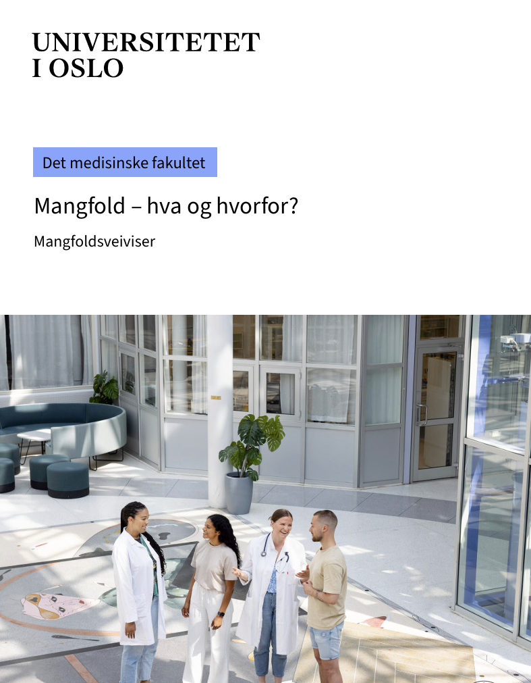
Likestilling, inkludering og mangfold
Tiltaksplan 2023 - 2026
Det medisinske fakultet vil
Møte alle med respekt
Fremme like muligheter
Hindre diskriminering på bakgrunn av gruppekjennetegn
Arbeidet skal være forankret på alle nivåer i organisasjonen
Notes:
MN ca 1.000 ansatte: institutter for farmasi, kjemi og biovitenskap
MED ca 100 ansatte: NCMBM, deler av OCB, Farmakologisk institutt/KLM samt andre Klinmed og IMB-ansatte som skal arbeide ved kjernefasiliteter

Slide 17


